Slide 1
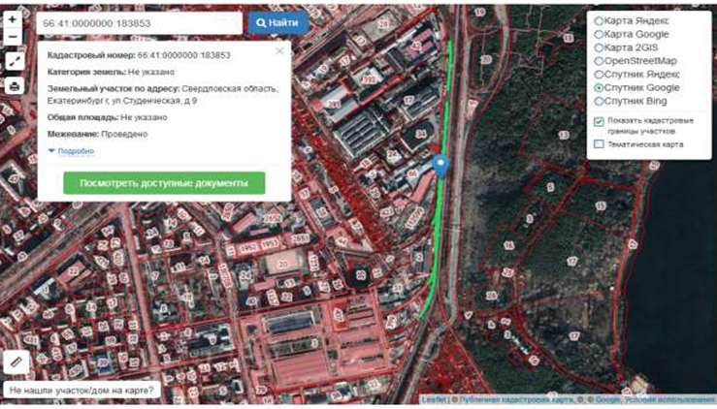
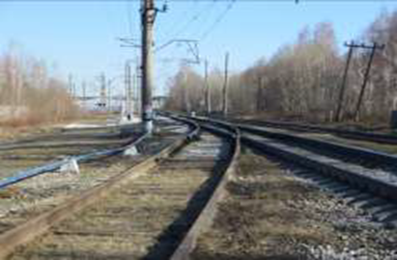
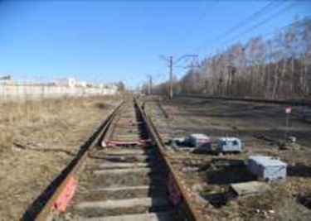
Часть подъездных железнодорожных путей по адресу: Свердловская область, г. Екатеринбург, ул. Студенческая, д.9
Открытый аукцион с рассрочкой платежа в электронной форме, начальная цена 13 519 000 рублей, в том числе НДС 20%, шаг аукциона 135 190 рублей, размер задатка (10% от начальной цены) 1 351 900 рублей, период приема заявок с 28.08.2023 г. (с 09 час. 00 мин. мск. время) по 05.10.2023 г. (до 10 час. 00 мин. мск. время)
Земельный участок
Площадь: 1235099 кв.м
Право: субаренда части земельного участка площадью 3285 кв.м
Кадастровый номер: 66:41:0001001:113
Обременения: нет
Категория: земли населенных пунктов
ВРИ: земли под объектами железнодорожного транспорта
Объект НИ
Протяженность: 1623м
Право: собственность АО «УЭМЗ»
Обременения: нет
Состояние: удовлетворительное
Контактная информация
Фото актива
Фото актива
ФИО контактного лица / номер телефона:
E-mail:
Кузьмина Ксения Ивановна,
тел. (343) 383-24-69, kuzmina@uemz.ru
Зайцева Наталия Николаевна,
тел. (343) 383-24-69, zaytseva@uemz.ru
Ссылка на atomproperty.ru и ЭТП: http://www.atomproperty.ru/ https://www.fabrikant.ru/

